Slide 1

项目中期进展报告
——傻瓜拨号 IDIOT DIALING
Reported by
李英林 5120379053
王勇杰 5120379068
金天 5120379037

Slide 2

目录
Idiot Dialing
1
项目背景
2
需求分析
3
系统功能设计与交互设计
4
系统架构设计
5
关键技术及解决方案
6
风险与计划

Slide 3
目录
Idiot Dialing
1
项目背景
2
需求分析
3
系统功能设计与交互设计
4
系统架构设计
5
关键技术及解决方案
6
风险与计划

Slide 4

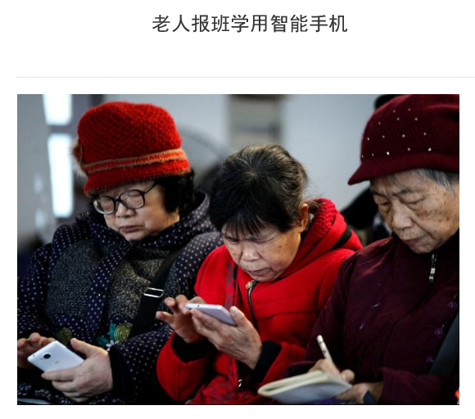
1
项目背景

Slide 5
1
项目背景
做一款方便老人使用的手机APP

Slide 6
目录
Idiot Dialing
1
项目背景
2
需求分析
3
系统功能设计与交互设计
4
系统架构设计
5
关键技术及解决方案
6
风险与计划

Slide 7
2
需求分析
第五次人口普查（2000）至第六次人口普查（2010）的十年间
老人人口数增加
1300万
第六次人口普查（2010）的结果中
老人人口总数为
其中有约 为文盲或半文盲，即将近
1.43亿
40%
5000万人

Slide 8
2
需求分析
语音识别技术？
对于大多数老人，由于时代的原因他们不能说出标准的普通话，而方言在目前的语音识别技术下识别效果较差。
Siri
Cortana
Google Now

Slide 9
2
需求分析
老人使用一般智能手机的主要问题：
手机文字太小，看不清楚
不识字，看不懂
按键太小，按不准
过多无用功能
智能机操作过于复杂，何时滑动何时按键分不清楚
老人会记不清电话号码
语音识别对只会说方言的老人来说识别度太低

Slide 10
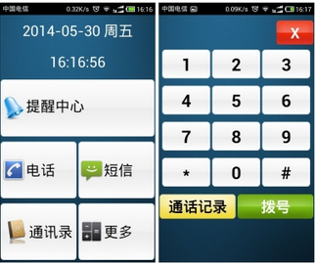
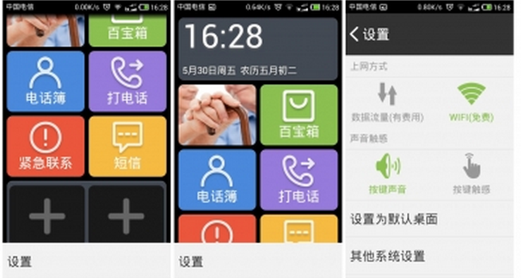
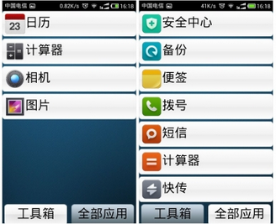
2
需求分析
现有产品比较：
1. 老人桌面 2、91老人桌面

Slide 11
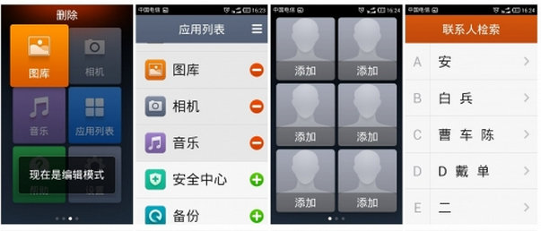
2
需求分析
现有产品比较：
3. 极简桌面

Slide 12
目录
Idiot Dialing
1
项目背景
2
需求分析
3
系统功能设计与交互设计
4
系统架构设计
5
关键技术及解决方案
6
风险与计划

Slide 13
3
系统功能设计与交互设计
功能设计
初始设置：首次使用APP时由儿女协助老人进行电话设置和录入语音
语音拨号：老人需要拨号时，点亮屏幕并按下界面上的拨号键即开始 语音拨号
体感接听：来电时只需将电话放至耳边即可自动接听
界面设计：界面按键醒目清晰，文字放大
锁屏与桌面接管：软件接管了系统的锁屏和桌面，两者做到界面一致， 降低老人的操作难度，减小老人按错的可能性

Slide 14
3
系统功能设计与交互设计
拨号的交互设计
语音拨号：在保存新号码时会有引导来记录用户的声音。当 用户按下语音拨号键时用户可以说出之前设定好 的语音就能拨打相应的号码。
触碰拨号：在界面上设置常用拨号图标，老人可点击一键拨号

Slide 15
3
系统功能设计与交互设计
接听的交互设计
体感接听：在有来电时，用户把手机贴到耳朵以及脸颊时，电话会自动 接听，省去按键的操作。（考虑到这种方式有一定的误操作 率，用户可以选择开启或关闭此功能）
颜色显示接听状态：电话接通时，为了方便老人识别，我们将整个屏幕 背景设置为绿色，并且在靠近屏幕时也不会关闭。

Slide 16
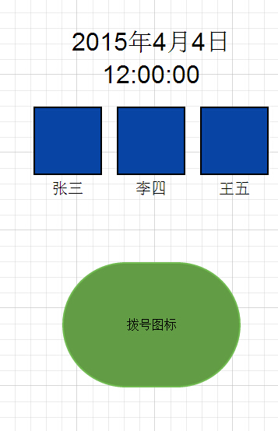
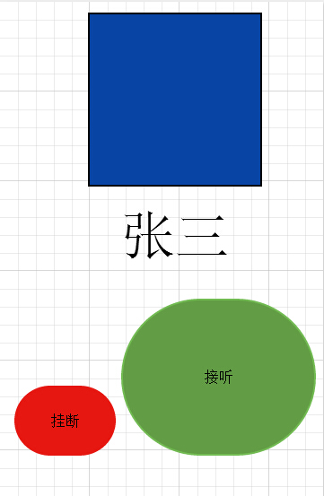
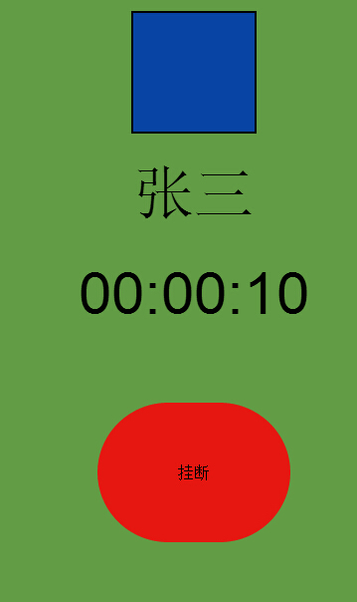
3
系统功能设计与交互设计
界面初步设计
主界面 来电界面 接听界面

Slide 17
目录
Idiot Dialing
1
项目背景
2
需求分析
3
系统功能设计与交互设计
4
系统架构设计
5
关键技术及解决方案
6
风险与计划

Slide 18
4
系统架构设计
通讯模块
通讯录管理
通话管理
辅助模块
语音识别
距离识别
表现模块
桌面Widget
锁屏Widget

Slide 19
目录
Idiot Dialing
1
项目背景
2
需求分析
3
系统功能设计与交互设计
4
系统架构设计
5
关键技术及解决方案
6
风险与计划

Slide 20
5
关键技术及解决方案
语音识别技术
在语音特征提取上，我们考虑使用MFCC特征提取法，通过信号强化、滤波等方式获取一段语音信号的特征系数，通过与预录语音的特征系数作对比，来确定用户需要拨打的号码。
提高精确度：
在预录语音时进行多遍预录
每次通过语音拨打电话时，将这段语音加入预录语音库中
计算MFCC前对音频做降噪处理。

Slide 21
5
关键技术及解决方案
体感接听技术
我们打算通过对安卓的Position Sensor的事件进行编程，使得我们可以实现体感接听的技术。
具体为，当有通话进来的时候，监视Position Sensor，当感觉到传感器的距离减小并且保持一段时间之后，自动接听电话。这样就可以实现体感的接听。

Slide 22
5
关键技术及解决方案
通话的接管
获得通话的权限。
接到通话之后模仿耳机按键来触发接听行为。
在通话时通过Widget覆盖原来的接听画面。
通过ITelephony的方法挂断该通话。

Slide 23
5
关键技术及解决方案
锁屏和桌面
我们计划使得我们的app接管锁屏以及桌面功能。具体方法如下：
使用Widget覆盖原先桌面
监听物理键，并模仿系统桌面进行反应
指导用户关闭系统的锁屏机制。监听锁屏键，并用我们App的锁屏Widget来实现锁屏。

Slide 24
目录
Idiot Dialing
1
项目背景
2
需求分析
3
系统功能设计与交互设计
4
系统架构设计
5
关键技术及解决方案
6
风险与计划

Slide 25
6
风险与计划
风险1：语音识别正确率不够理想
解决方案：加大初始时候声音的采集，提示用户减少语音拨号时候的噪音，提示老人对话筒说话。
风险2：某些安卓ROM默认禁用安卓APP的Widget
解决方案：加入用户引导教程，引导用户启用我们App的Widget

Slide 26
6
风险与计划
后期计划
5.5-5.16 实现桌面与锁屏的接管和相应界面
5.11-5.16 改进声音的识别
5.17-5.21 将半成品APP给亲人试用，并听取意见
5.22-6.5 根据老人亲自使用的建议，改进App
6.6-6.10 进一步完善并发布

Slide 27
7
组员贡献
李英林：语音识别模块、通讯录与通话管理模块
金天：语音识别模块、距离识别模块
王勇杰：项目需求分析、软件界面设计、桌面及锁屏Widget

Slide 28
Thanks

